Slide 1
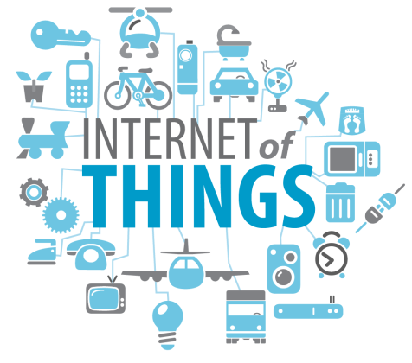
Absicherung des Internets der Dinge
Welche Mechanismen können
auf limitierten Geräten verwendet werden?

Slide 2
Fahrplan
Was ist das Internet der Dinge?
Sicherheitsaspekte im IoT

Slide 3
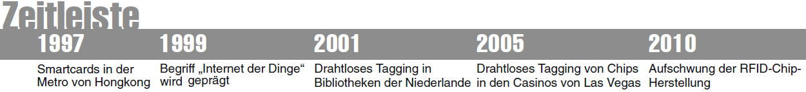
Rückblick
Telemetrie
Gr. „tele“ = fern und gr. „metron“ = messen ➔ Fernerfassung von Werten
Machine-to-Machine (M2M)
Autonome Kommunikation zwischen technischen Geräten
Seit langem im Einsatz, z.B. Wetterdaten Überwachen von Fahrzeugen
Ubiquitous Computing
Ausrüstung von Alltagsgegenständen mit Informationstechnik
Internet der Dinge (IoT)
Allgegenwärtigkeit von kommunikationstechn. Infrastrukturen
Selbstständige Kommunikationsfähigkeit von (drahtlos) vernetzten Objekten
Verknüpfung der virtuellen mit der dinglichen Welt
Notes:
Ubiquitous Computin: Alltagsgegenstände :
Erhalten eigene Rechenleistung, Sensorik und Aktorik
Sind vernetzt
- in der Lage ihren Zustand oder Umgebung zu erfassen, zu übertragen, auszuwerten
sowie mit anderen Kommunikationspartnern auszutauschen

Slide 4
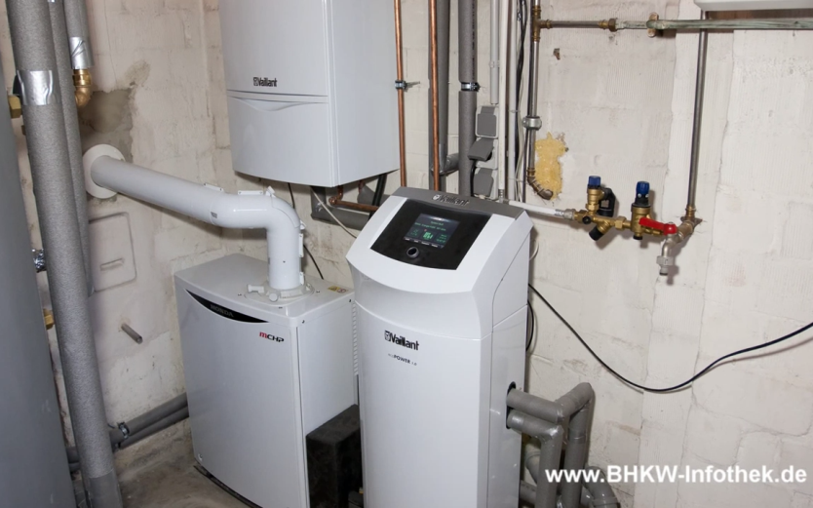
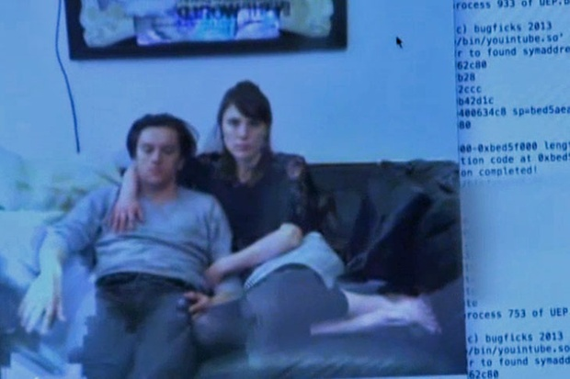
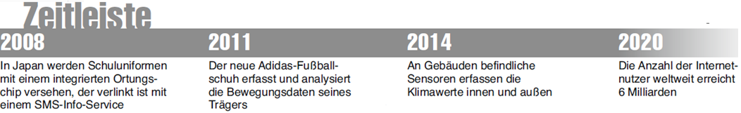
Sicherheitsaspekte im IoT
Smart TV
Ausspähen von Bild und Ton über
integrierte Kamera/ Mikrofon
Heizungsanlage
Webinterface mit Sicherheitsproblem
Auslesen der Passwörter
Notes:
2020…Artikel aus dem Jahre 2013

Slide 5
1) Unsichere Web Interfaces

Slide 6
2) Unzureichende Authentifikation/Authorisierung

Slide 7
3) Unsichere Netzwerk Services

Slide 8
4) Mangelnde Transportverschlüsselung

Slide 9
5) Datenschutz/ Privatsphäre

Slide 10
6) Unsichere Cloud-Schnittstellen

Slide 11
7) Unsichere Mobile-Interfaces

Slide 12
8) Unzureichendes Maß an Sicherheitskonfuration

Slide 13
9) Unsichere Software/ Firmware

Slide 14
10) Mangelnde physikalische Sicherheit

Slide 15
HIER KOMMT ARTE

Slide 16
Quellen
Open Web Application Security Project (OWASP), OWASP Internet of Things Top 10, 2014, Online unter URL: https://drive.google.com/file/d/0B52IUvO0LP6ON2 VzZVFkNGF6aVE/view?pli=1
E. Eppinger et al. (Hrsg.), Dienstleistungspotenziale und Geschäftsmodelle in der Personalisierten Medizin, © Springer Fachmedien, Wiesbaden, 2015
R. Watson, 50 Schlüsselideen der Zukunft, © Springer-Verlag Berlin Heidelberg, 2014

Slide 17
Quellen - Bilder
http://www.n-droid.de/wp-content/uploads/2015/01/Internet-der-Dinge.png
http://www.heise.de/newsticker/meldung/Vaillant-Heizungen-mit-Sicherheits-Leck-1840919.html
http://www.stern.de/digital/homeentertainment/samsung-fernseher--smart-tv-kann-via-dvb-t-gehackt-werden-6190476.html

